Slide 1
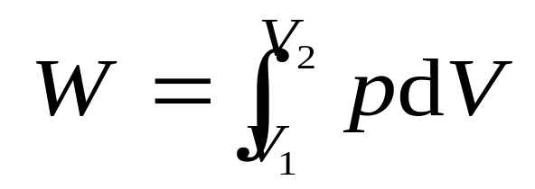
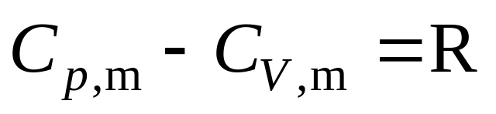
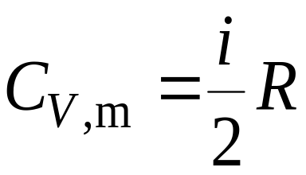
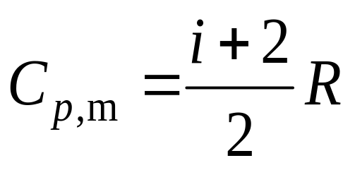
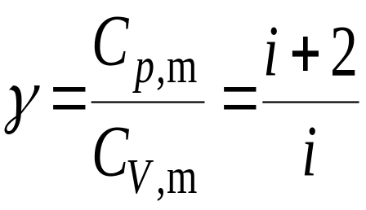
1.准静态过程 从一个平衡态到另一平衡态所经过的每一中间状态均可近似当作平衡态的过程 .准静态过程在平衡态 p –V 图上可用一条曲线来表示
2. 准静态过程功的计算
（功是过程量）
3. 热量 热量是高温物体向低温物体传递的能量.
（热量也是过程量）
摩尔热容：1mol理想气体温度升高 1 K 所吸收的
热量. （与具体的过程有关）

Slide 2
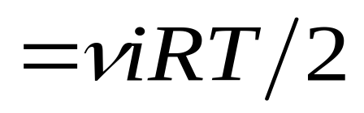
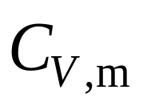
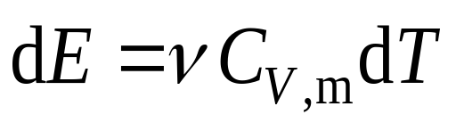
4. 理想气体的内能 理想气体不考虑分子间的相互作用，其内能只是分子的无规则运动能量（包括分子内原子间的振动势能）的总和，是温度的单值函数.
内能是状态量 E = E(T)
理想气体内能变化与 的关系
5. 热力学第一定律 系统从外界吸收的热量，一部分使系统的内能增加，另一部分使系统对外界做功.
Q = E₂− E₁ + W
对于无限小过程 dQ = dE + dW
（注意：各物理量符号的规定）

Slide 3

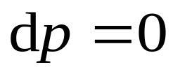

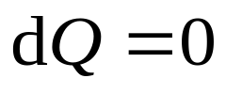
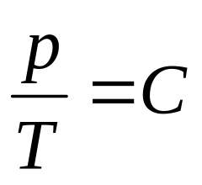
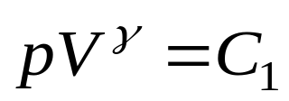
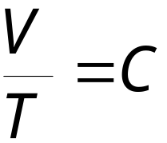
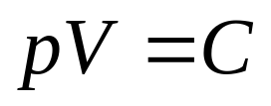

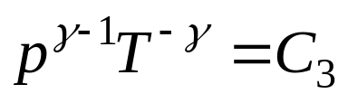
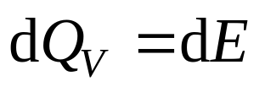
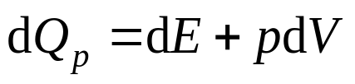


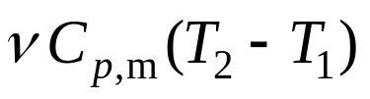
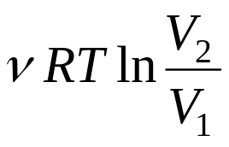




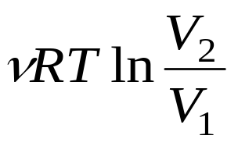
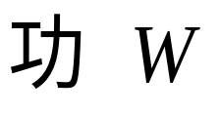

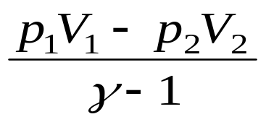
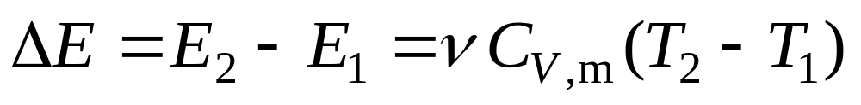
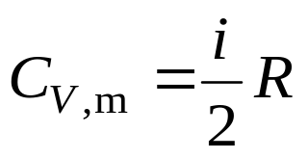



过程
等体 等压 等温 绝热
过程特点
过程方程
热一律
内能变化
摩尔热容

Slide 4
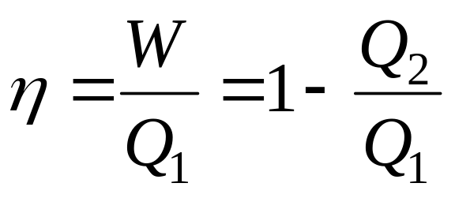
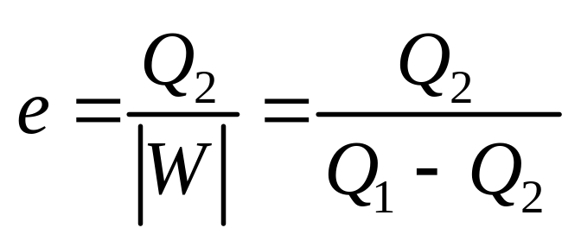
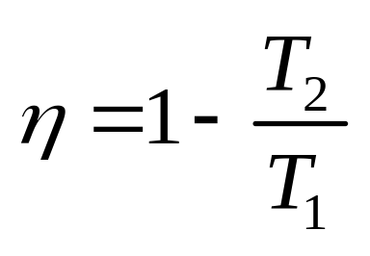
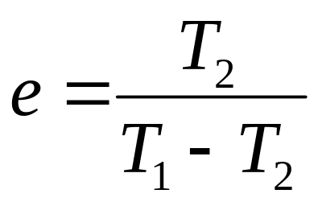
6. 循环 系统经过一系列状态变化后，又回到原来的状态的过程叫循环. 循环可用 p - V 图上的一条闭合曲线表示.
热机: 顺时针方向进行的循环
热机效率
制冷机: 逆时针方向进行的循环
致冷系数
卡诺循环: 系统只和两个恒温热源进行热交换的准静态循环过程.
卡诺热机效率
卡诺制冷机制冷系数

Slide 5
7. 热力学第二定律
开尔文表述: 不可能制造出这样一种循环工作的热机，它只使单一热源冷却来作功，而不放出热量给其他物体，或者说不使外界发生任何变化 .
克劳修斯表述： 不可能把热量从低温物体自动传到高温物体而不引起外界的变化 .
8. 可逆过程与不可逆过程
在系统状态变化过程中，如果逆过程能重复正过程的每一状态, 而不引起其他变化, 这样的过程叫做可逆过程. 反之称为不可逆过程.
热力学第二定律的实质：自然界一切与热现象有关的实际宏观过程都是不可逆的 .

Slide 6
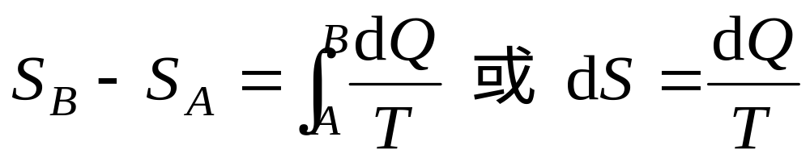

9. 卡诺定理
（1） 在相同高温热源和低温热源之间工作的任意工作物质的可逆机都具有相同的效率.
（2） 工作在相同的高温热源和低温热源之间的一切不可逆机的效率都不可能大于可逆机的效率.
10. 熵: 在可逆过程中，系统从状态A改变到状态B，其热温比的积分是一态函数熵的增量.
熵增原理：孤立系统的熵永不减少 . 孤立系统中的可逆过程，其熵不变；孤立系统中的不可逆过程，其熵要增加.
≥

